Slide 1



시간의 마녀 <Witch of Time>
- 게임 제안서 -
임 건 호
010-5285-2385
rjsgh2119@gmail.com

Slide 2
목 차
컨셉 제시
게임 소개
1) 메이커 모드
배치 모드
커맨드 모드
2) 플레이 모드
플레이 방법
타 게임과의 비교
참고문헌

Slide 3
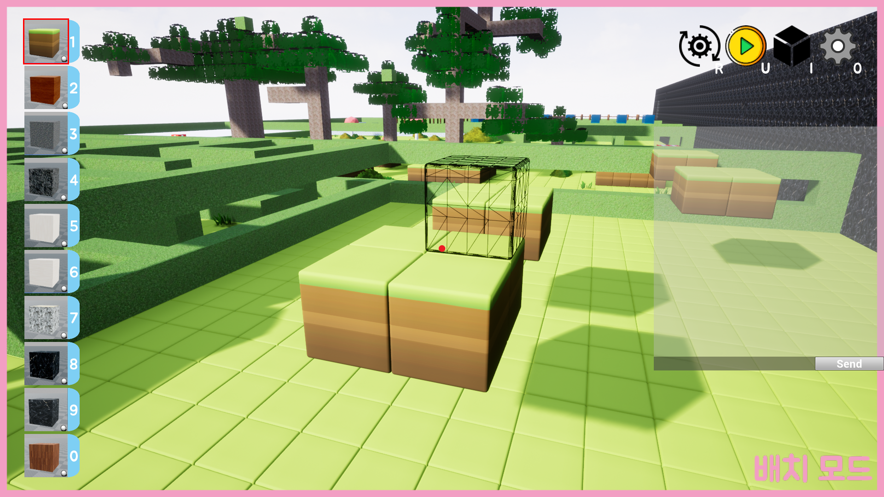
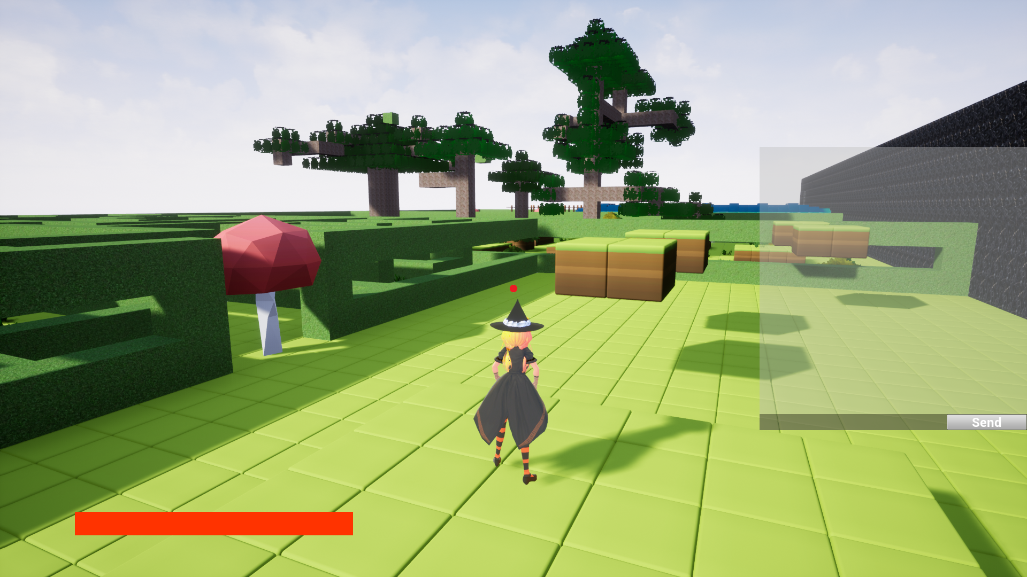
1. 컨셉 제시
<그림1> 시간의 마녀_배치 모드
<그림2> 시간의 마녀_플레이 모드
장르 : 샌드박스 플랫포머
플랫폼 : PC
시점 : 1인칭, 3인칭
<마인크래프트>와 같이 블록으로 다른 플레이어들과 맵을 만들 수 있으며,
그렇게 만든 맵에서 캐릭터를 움직여 즐길 수 있는 게임

Slide 4
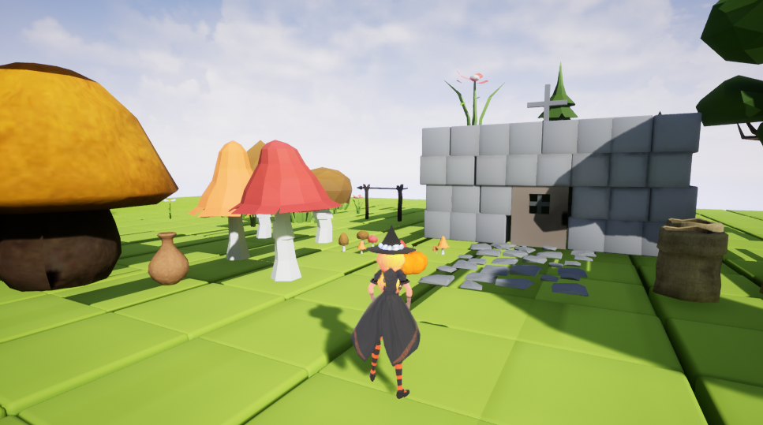
2. 게임 소개
메이커 모드 - 배치 모드
싱글 플레이
이동과 점프가 주가 되는 플랫포머 게임 몬스터와의 전투 “시간 마법”을 활용한 퍼즐 해결 요소 스토리에 따른 게임의 진행 3인칭 뷰

Slide 5
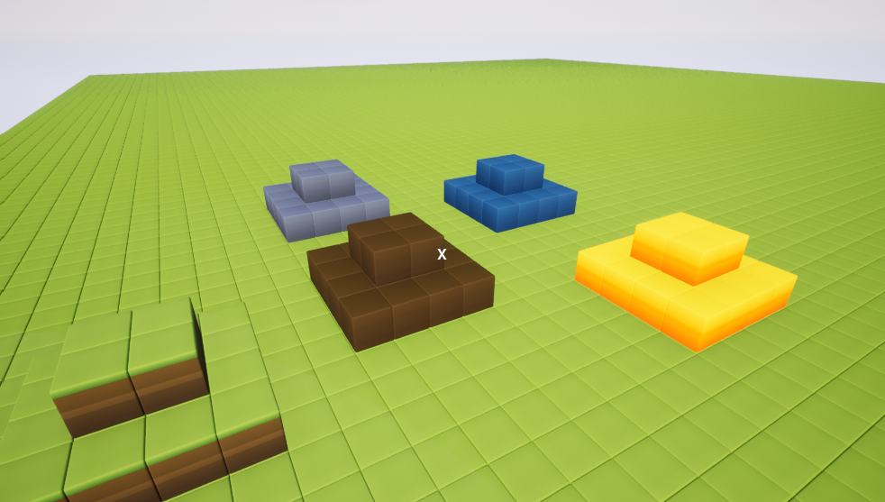
2. 게임 소개
멀티 플레이
메이커 모드와 플레이 모드로 구분 메이커 모드에서 “블록 식 맵 에디터”를 활용한 간단한 제작 최대 4인과 협동 제작 가능 메이커 모드는 1인칭 뷰 플레이 모드에서 메이커 모드로 제작한 맵에서 여러 플레이어와의 다양한 게임 가능 플레이 모드는 싱글 플레이와 같은 3인칭 뷰

Slide 6
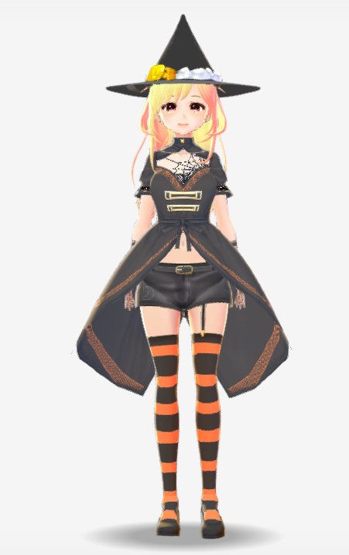
3. 게임 방법
캐릭터
캐릭터 조작
WASD : 캐릭터 이동 마우스 드래그 : 캐릭터 시선 이동 Shift : 대시 Spacebar : 점프 F : 상호작용 마우스 좌 클릭 : 기본 공격 마우스 우 클릭 : 타겟 지정 Q : 시간 감속 E : 시간 가속
프리웨어 3D 모델링 툴인 Vroid를 활용한 다양한 캐릭터 사용 가능

Slide 7
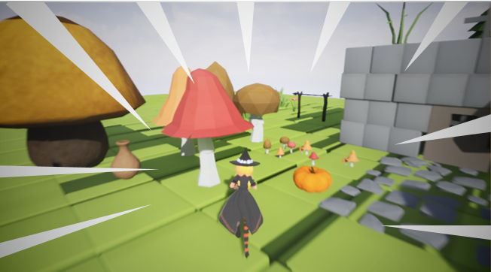
3. 게임 방법
< 시간 감속 : Q > 스킬 내용 자신을 제외한 주변 움직이는 물체의 속도를 느리게 한다. 활용 빠르게 이동하는 발판의 속도를 느리게 하여 활용한다. 추격해오는 몬스터의 속도를 느리게 하여 도망간다.
< 시간 가속 : E > 스킬 내용 모든 물체의 속도를 빠르게 한다. 활용 가속을 활용하면 더 멀리 점프한다. 포탈로 빠르게 떨어져서 더 멀리 이동한다. 떨어지는 물방울이 가속을 활용하면 물줄기가 된다.

Slide 8
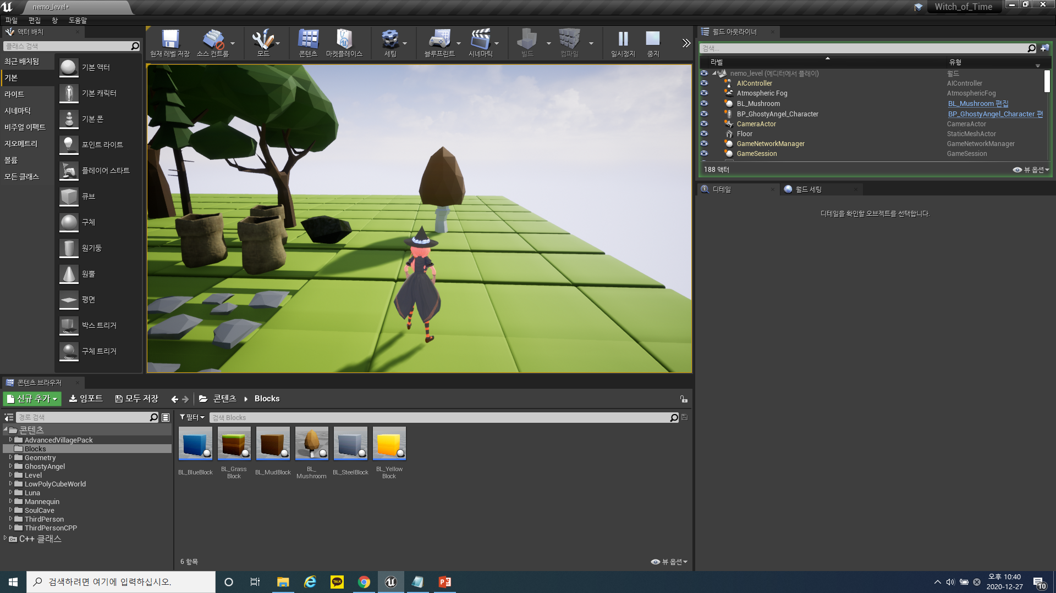
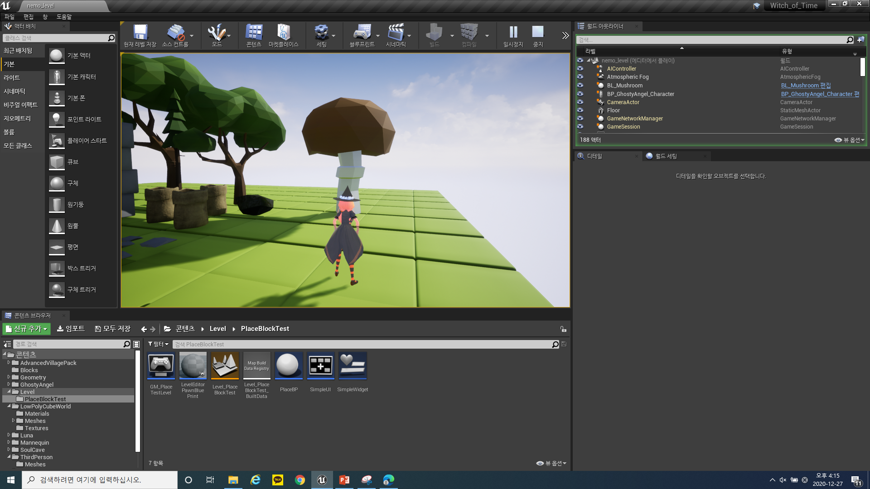
3. 게임 방법
< 시간 회귀 : 타겟 지정 + Q > 스킬 내용 타겟 지정한 오브젝트의 시간을 되돌린다. 활용 부서진 다리의 시간을 회귀하여 활용한다. 길을 막는 덩굴의 시간을 회귀하여 새싹으로 만든다.
< 시간 점프 : 타겟 지정 + E > 스킬 내용 타겟 지정한 오브젝트의 시간을 점프시킨다. 활용 어린 식물의 시간을 점프하여 키운 후 발판으로 사용한다. 길을 막고 있는 바위의 시간을 점프하여 풍화 시킨다.

Slide 9
3. 게임 방법
여러 타입의 블록을 사용해서 플레이어가 게임 컨텐츠를 만드는 샌드박스 형식. 만든 맵에서 여러 플레이어와 싱글 플레이와는 다른 색다른 게임플레이를 즐길 수 있다.
< 노멀 블록 > 일반적으로 지형지물을 구성하며, 한 블록의 기준이 되는 10x10x10 크기를 가지는 정적인 블록 타입 예 > 벽돌이나 땅
< 커맨드 블록 > 커맨드 블록이 적용된 블록은 플레이 모드에서 해당 커맨드가 동작하며, 게임 내에 형태는 없는 블록 타입 예 > 커맨드 초기화, 생성 지연, 시작 위치 지정
< 캐릭터 블록 > Non-Player Character를 소환할 수 있고, 서로 다른 크기를 가진 블록 타입 예 > 주민이나 몬스터, 동물
< 특수 블록 > 플레이어와 상호작용할 수 있고, 서로 다른 크기를 가진 블록 타입 예 > 포탈, 용암, 얼음

Slide 10
7. 타 게임과의 비교
< 여러 게임 모드 > 싱글 플레이와 멀티 플레이 구현 메이커 모드와 플레이 모드 구현
< 접근성 > 쉬운 맵 에디터를 이용하여 간단한 제작
< 시간을 활용한 퍼즐 요소 > 시간이라는 요소를 활용하여 재미있는 퍼즐을 구현
< 상호작용 가능한 많은 오브젝트 > 블록 간의 다양한 상호작용을 통하여 다채로운 게임 플레이

Slide 11
9. 참고 문헌
그림 | 주소
1 | Unreal Engine4로 제작한 시간의 마녀 인 게임 장면
2

Slide 12
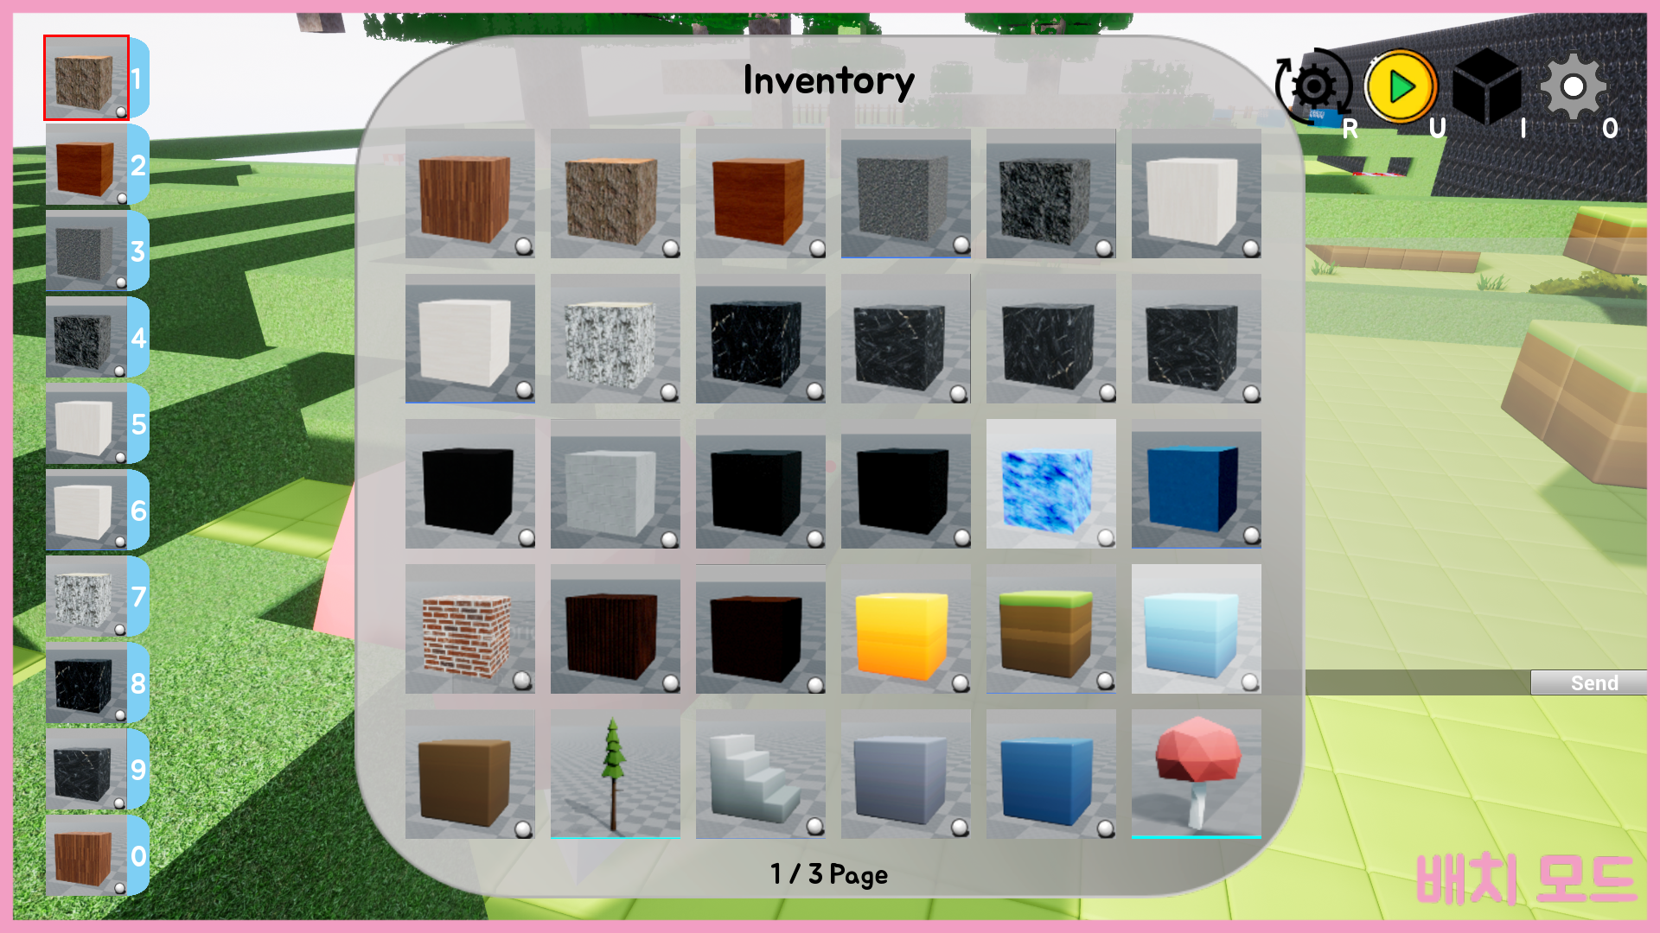
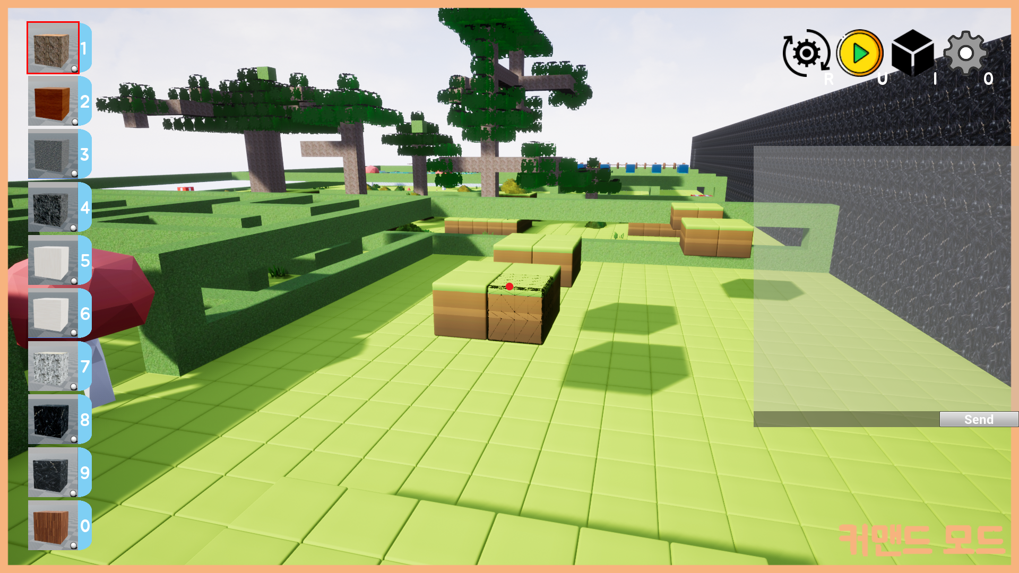
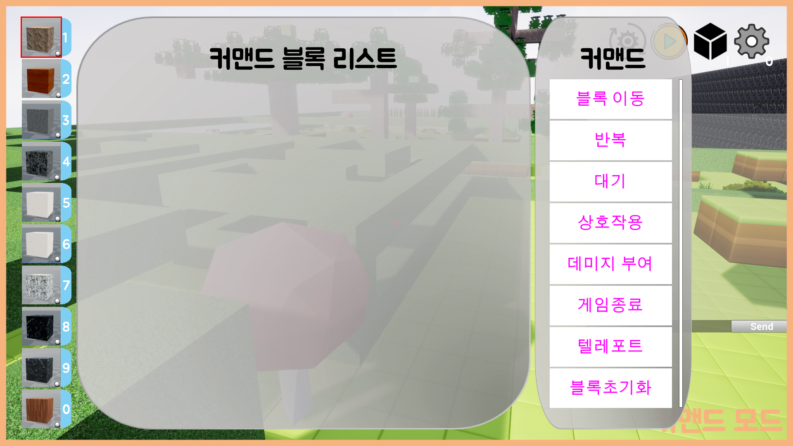
시간의 마녀
장르 : 샌드박스 플랫포머 시점 : 1인칭, 3인칭
제작 툴 : C++, Unreal Engine4 제작 인원 : 3인
메이커 모드 - 배치 모드
메이커 모드 - 커맨드 모드
시간의 마녀_배치 모드
시간의 마녀_인벤토리
시간의 마녀_커맨드 모드
시간의 마녀_커맨드 리스트
1. 배치하고 싶은 블록을 화면 좌측의 블록창에 등록한다.
- 등록 방법 -
1. I키로 인벤토리를 열고, 원하는 블록을 마우스 왼쪽 클릭으로
선택하면 블록창에 블록이 등록된다.
2. 마우스 커서를 원하는 블록 위에 올려둔 뒤 숫자 키
0~9를 누르면 블록창의 해당 위치에 등록된다.
2. 마우스 휠로 블록창에서 원하는 블록을 선택한다.
3. 마우스를 움직이면 화면에 블록이 위치한 후의 모습을 선 레이어로 보여준다.
4. 마우스 왼쪽 클릭을 하면 화면 중앙에 블록이 배치된다.
5. 마우스 오른쪽 클릭을 하면 화면 중앙의 블록이 제거된다.
1. R키를 누르면 배치 모드에서 커맨드 모드로 전환된다.
2. 화면 중앙에 커맨드를 적용하고 싶은 블록을 위치시키고, 마우스 오른쪽 클릭을 하면 커맨드 리스트가 열린다.
3. 원하는 커맨드를 드래그하여 리스트 창에 위치시킨다.
4. 리스트의 세부 사항을 원하는 수치로 설정한다.
5. 다시 R키를 누르면 커맨드 리스트가 닫힌다.
6. 커맨드의 동작은 플레이 모드로 전환해야 가능하다.

Slide 13
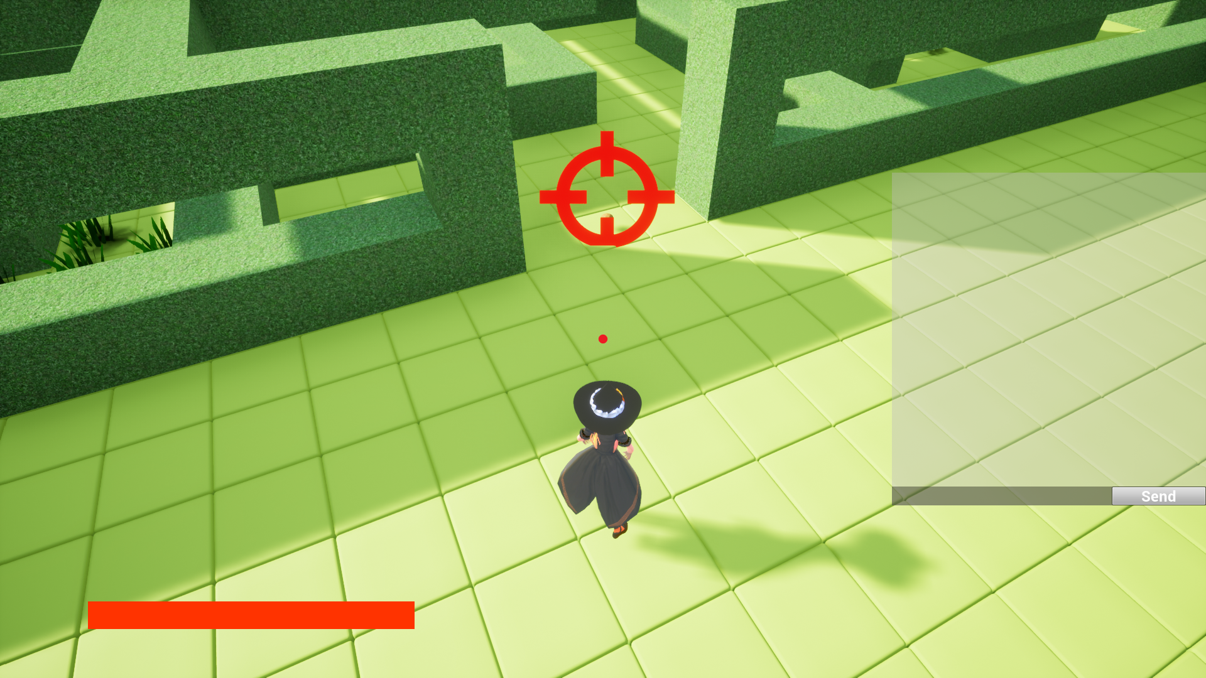
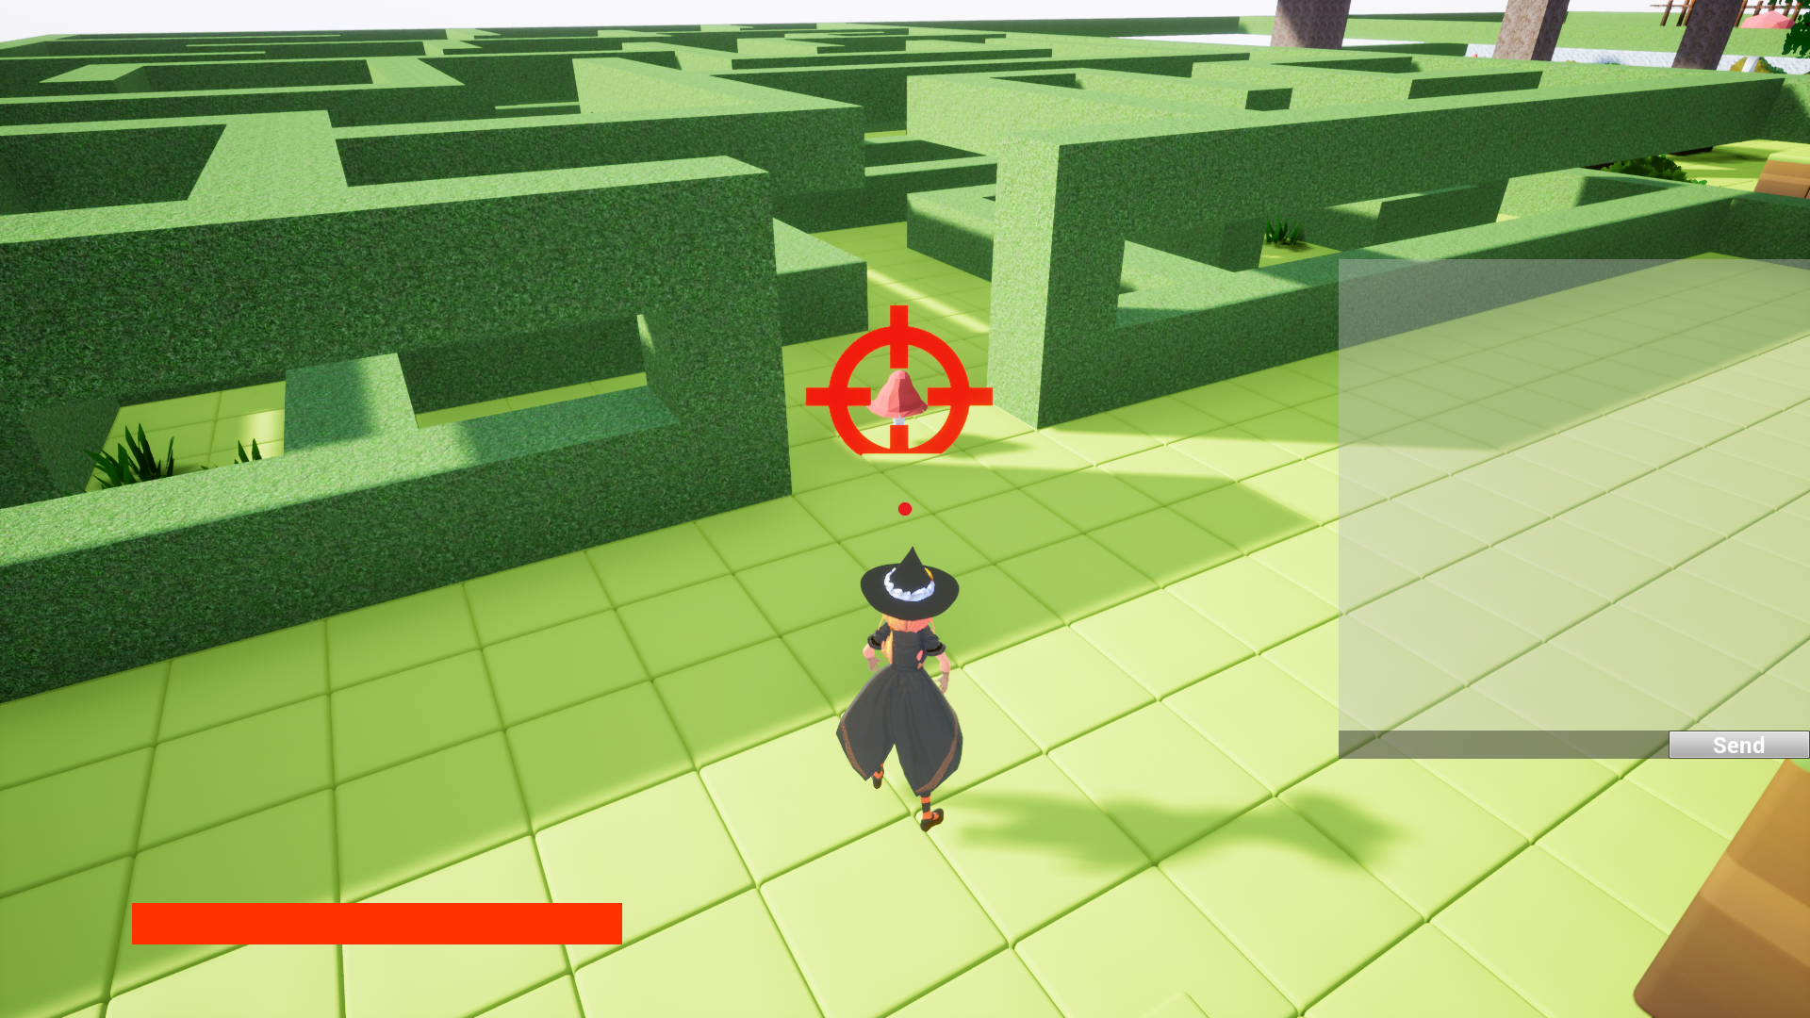
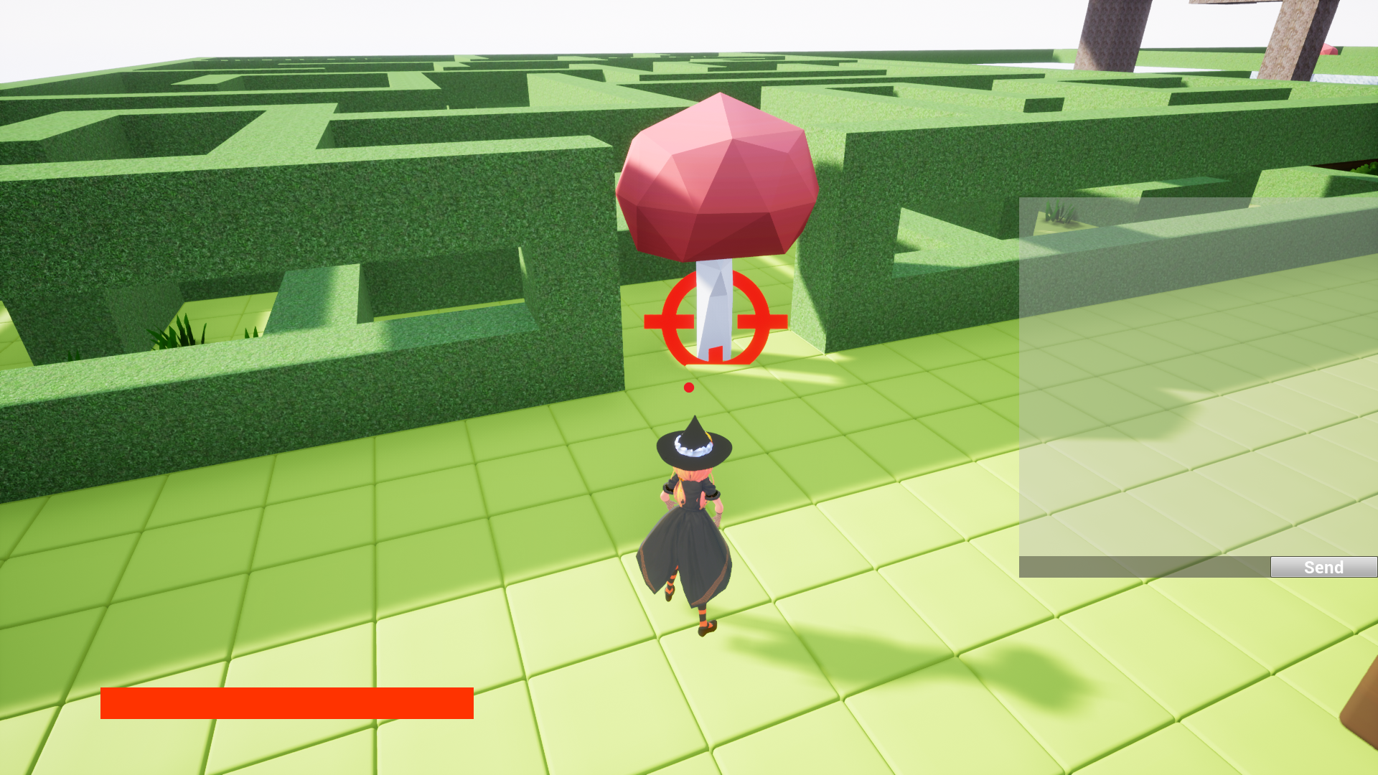
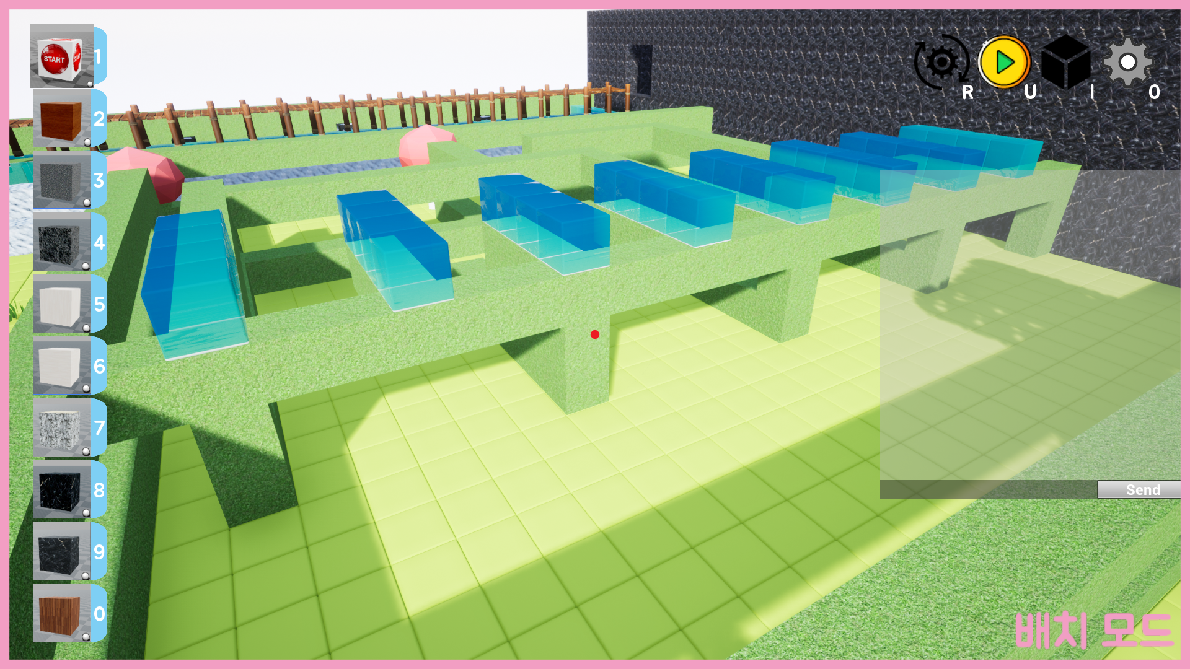
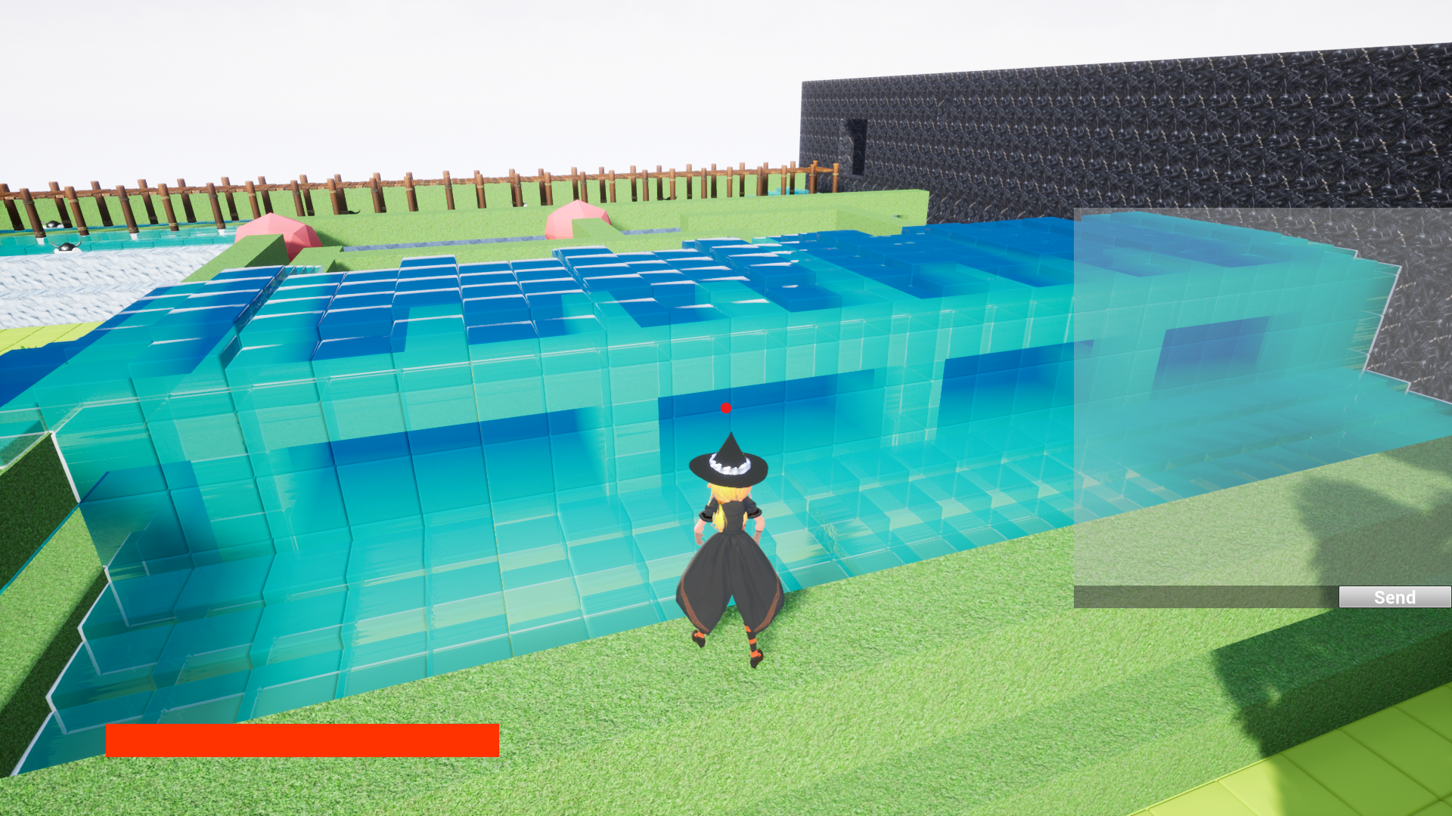
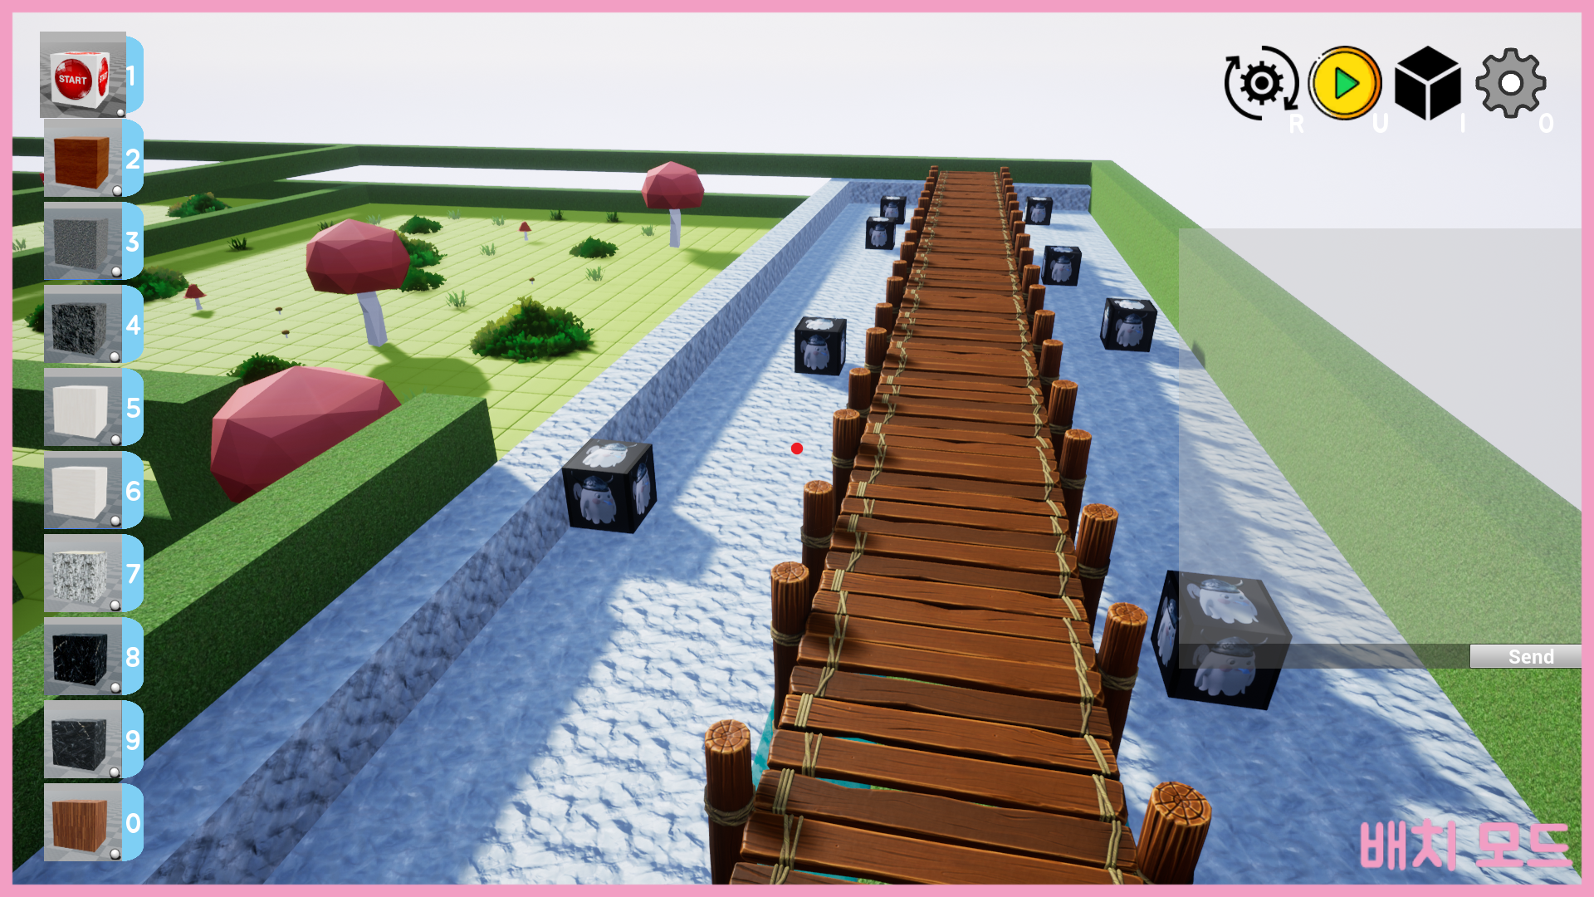
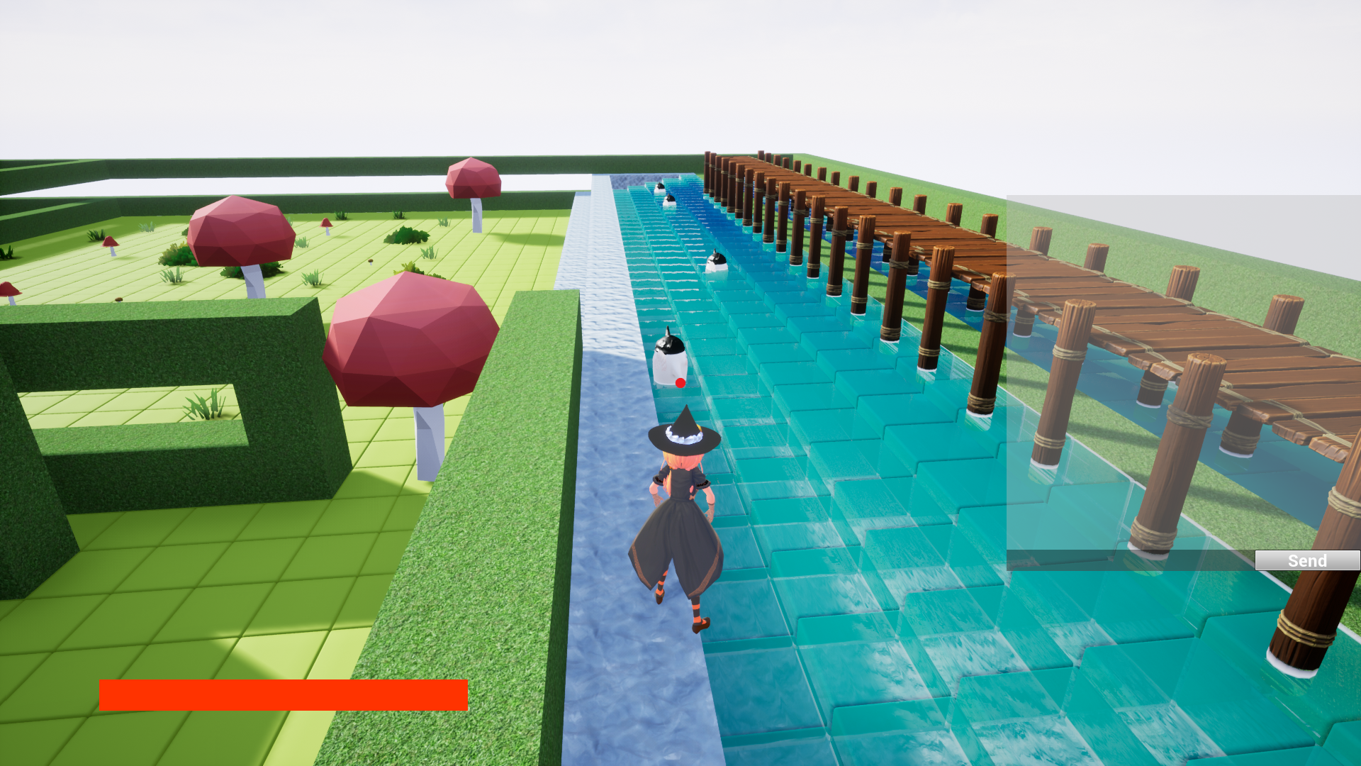
시간의 마녀
장르 : 샌드박스 플랫포머 시점 : 1인칭, 3인칭
제작 툴 : C++, Unreal Engine4 제작 인원 : 3인
플레이 모드
시간 마법
시간의 마녀_과거
시간의 마녀_현재
시간의 마녀_미래
시간의 마녀_플레이 모드
1. 시간 마법을 사용할 블록을 화면 중앙에 위치시키고, 마우스 오른쪽 클릭을 누르면 선택
UI가 나온다.
2. 선택 후 Q를 누르면 과거로 가고, E를 누르면 미래로 간다.
1. U키를 누르면 플레이 모드로 전환된다.
2. 플레이 모드로 전환되면 스타트 블록에서 모든
플레이어의 캐릭터가 생성된다.
3. WASD로 캐릭터가 이동하며, 스페이스바로 점프한다.
4. 점프는 입력의 강도에 따라 높이가 달라진다.
5. 맵 바깥으로 떨어지거나, 모든 HP가 떨어지면 스타트 블록에서 다시 살아난다.
6. 게임 종료 커맨드가 적용된 블록에 도달할 시, 게임은 클리어 된다.
블록 동작
1. 배치 모드일 때는 배치와 삭제의 이점을 위하여 동작하지 않는 블록 상태를 유지한다.
2. 플레이 모드로 전환 시 동작하지 않던 블록들을 동작시킨다.

Slide 14
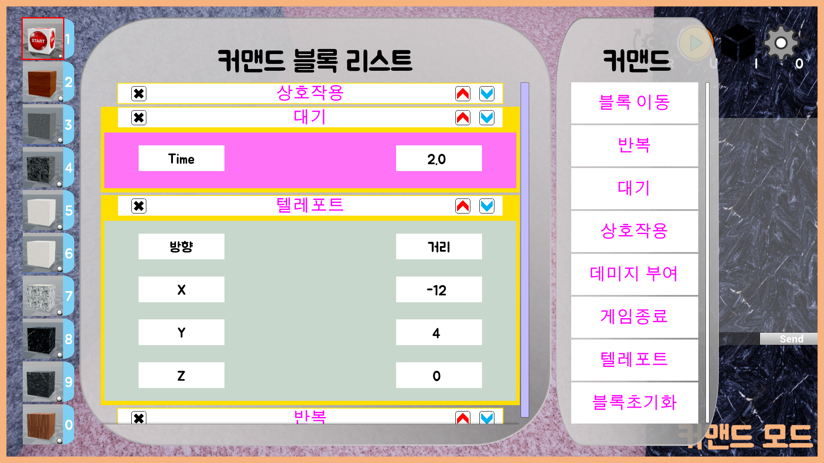
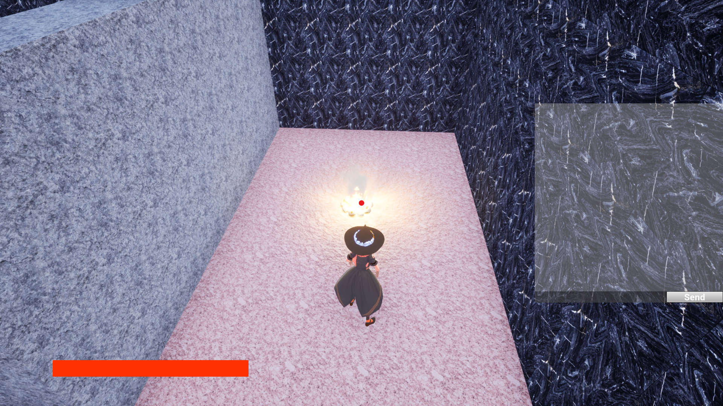
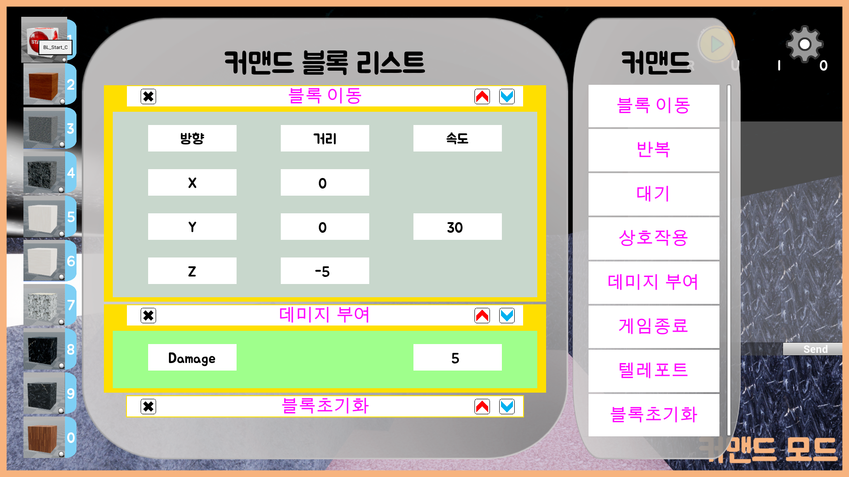
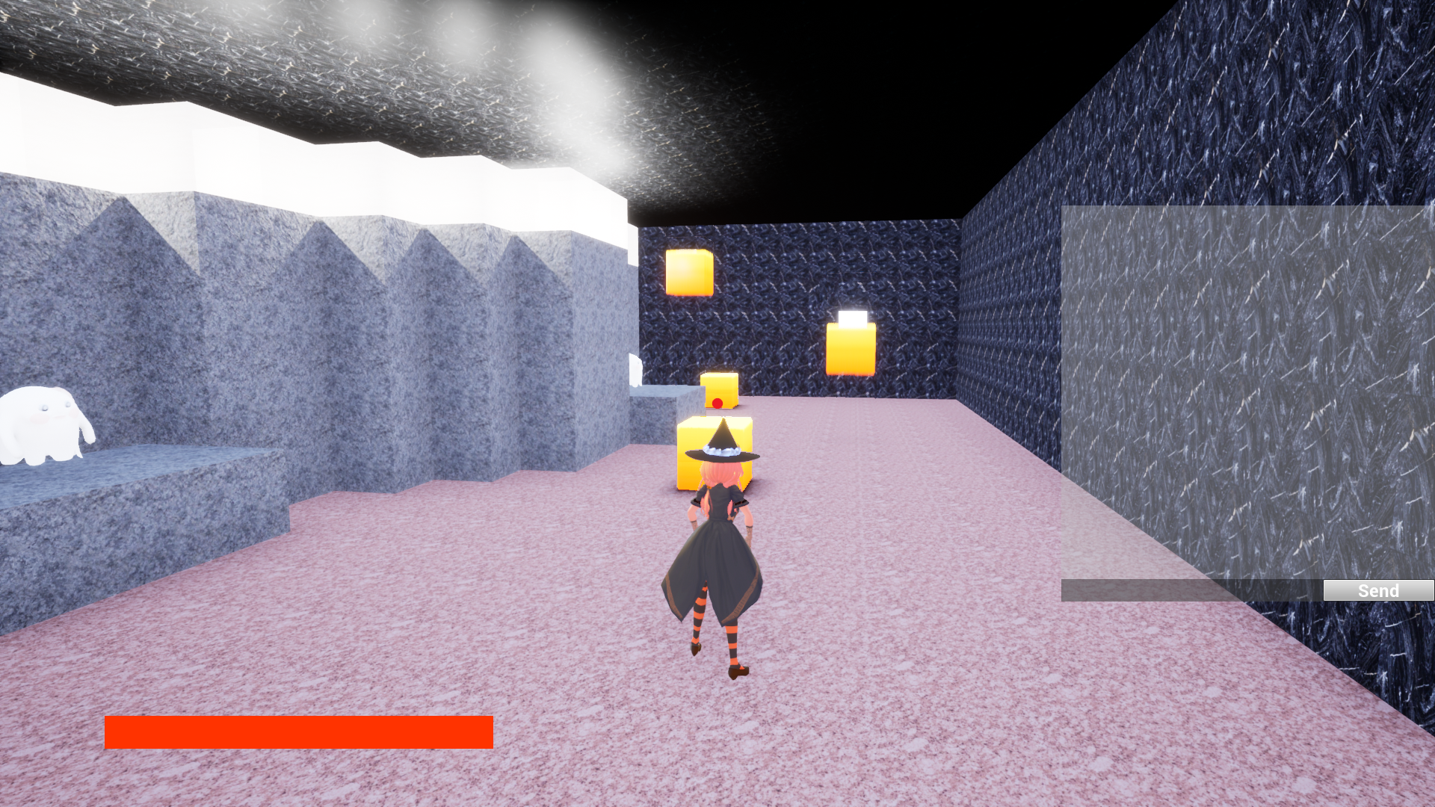
시간의 마녀
장르 : 샌드박스 플랫포머 시점 : 1인칭, 3인칭
제작 툴 : C++, Unreal Engine4 제작 인원 : 3인
텔레포트 커맨드
떨어지는 용암 커맨드
텔레포트 커맨드 리스트
적용된 모닥불 블록
용암 커맨드 리스트
적용된 용암 블록
- 모닥불 위에 올라서면 2초 후 텔레포트하는 커맨드 -–
1. 상호작용 커맨드
캐릭터와 해당 블록이 접촉하면 다음 커맨드로 넘어가도록 함.
이는 아래 커맨드의 반복적인 작동을 막기 위함.
2. 대기 커맨드
캐릭터가 우연히 지나가다 실수로 커맨드를 동작시키는
불상사를 막기 위한 커맨드
3. 텔레포트 커맨드
지정한 좌표만큼 캐릭터를 순간이동 시키는 커맨드
4. 반복
위의 모든 커맨드를 실행하고, 다시 실행시키기 위한 커맨드
- 떨어지는 용암과 캐릭터가 충돌할 시 데미지를 주는 커맨드 -
1. 블록 이동
지정한 좌표만큼 지정한 속도로 블록을 이동시키는 커맨드
2. 데미지 부여
캐릭터와 해당 블록이 접촉하면 지정한 수치만큼 HP를
감소시키는 커맨드
3. 블록 초기화
블록의 위치와 모든 커맨드 진행사항을 초기화시키는 커맨드
블록은 처음 위치로 돌아가고, 다시 커맨드가 실행된다.

